Slide 1
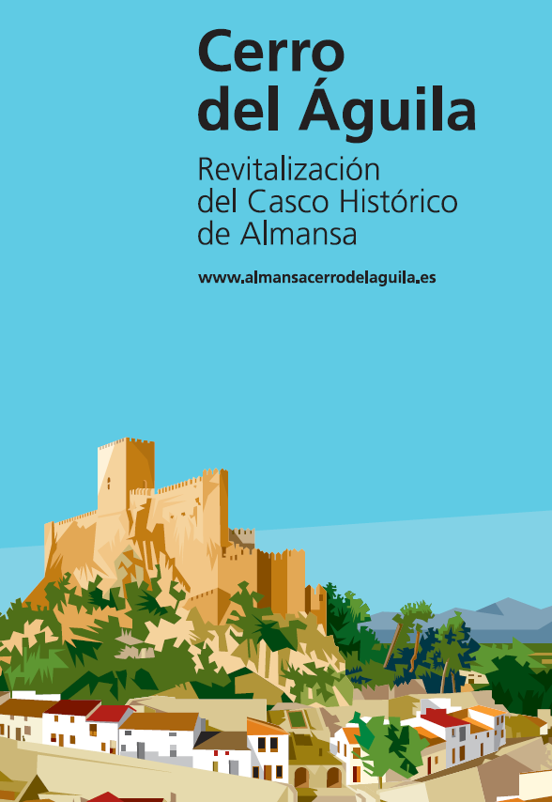



Plan de Información y publicidad
Antonia Millán Bonete, Concejala de Empleo y Promoción Económica de Almansa

Slide 2
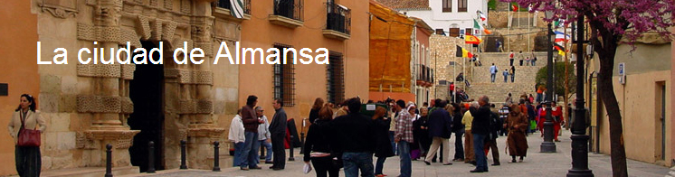
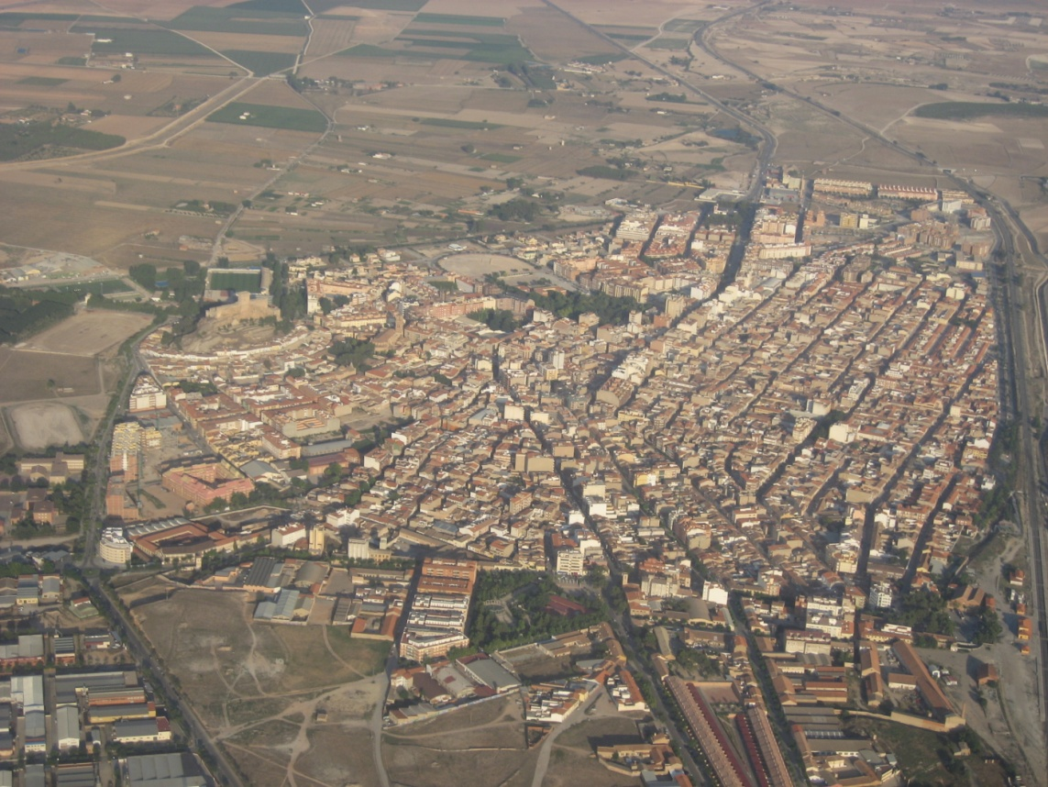
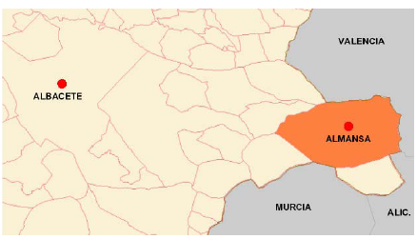

Slide 3
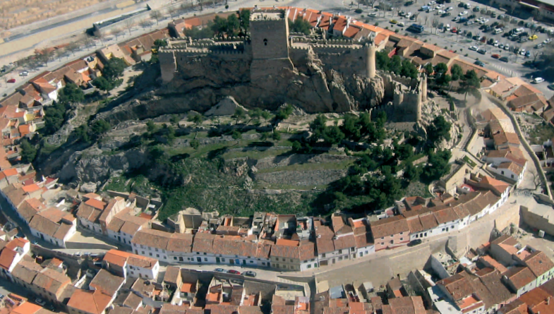
PROYECTO FEDER
“CERRO DEL ÁGUILA” Revitalización del Casco Histórico de Almansa
Convocatoria 2007
Presupuesto: 1.780.643 euros.
Ejecución: 2008-2012

Slide 4
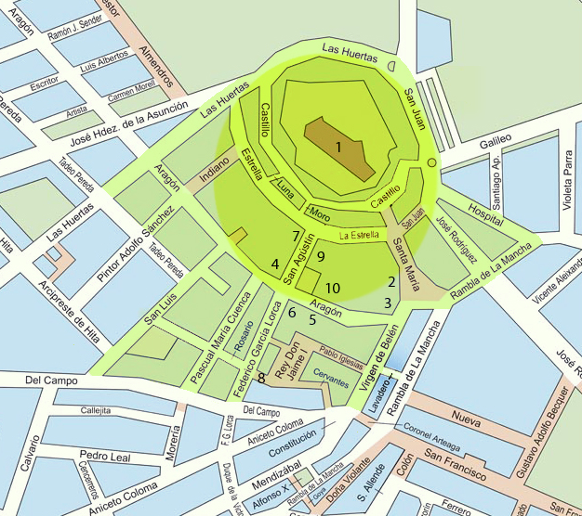
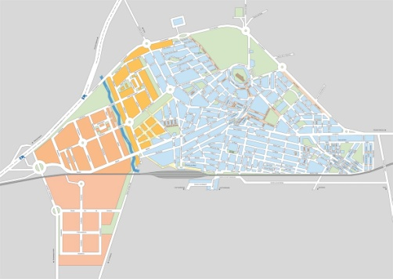
OBJETIVOS DEL PROYECTO
Puesta en valor del casco histórico y su entorno monumental, promoviendo el desarrollo socioeconómico del mismo, mejorando urbanísticamente la zona y protegiendo el importante patrimonio histórico y cultural de la ciudad de Almansa.

Slide 5
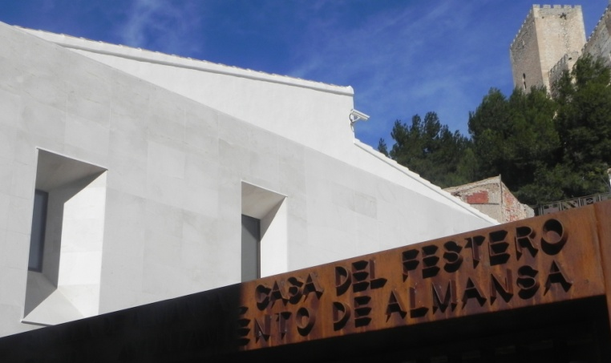
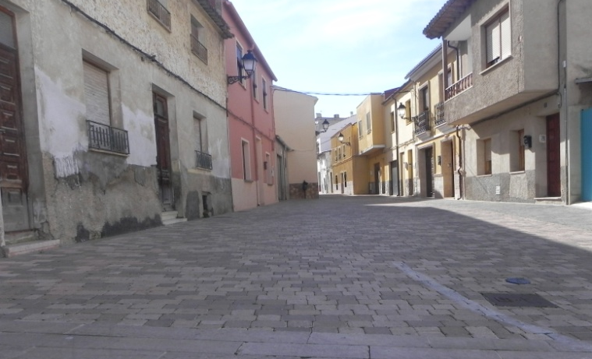
ACTUACIONES DESTACADAS
Construcción de la Casa del Festero y Museo de la Batalla
Rehabilitación de inmuebles de titularidad municipal del entorno del Cerro del Águila para dotarles de nuevos usos de tipo sociocultural.
Adecuación, urbanización y renovación de instalaciones en las calles del entorno del Castillo

Slide 6
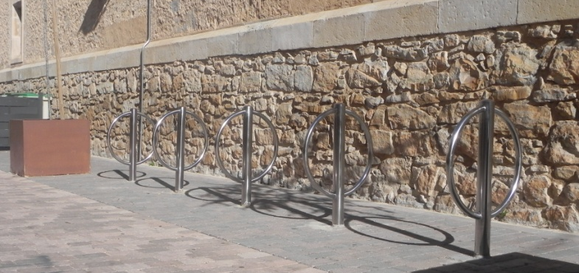
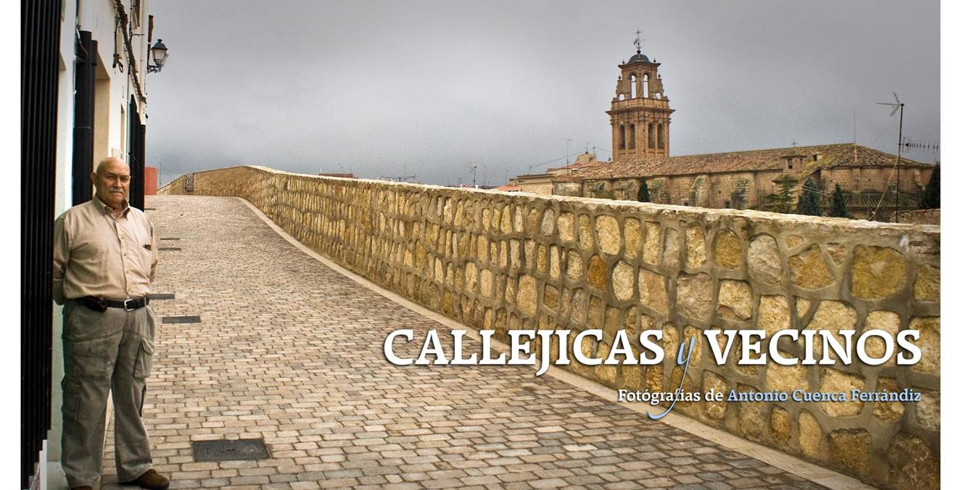
ACTUACIONES DESTACADAS
Eliminación de barreras arquitectónicas, acondicionamiento de zonas verdes y mobiliario urbano en el entorno del Castillo
Acciones de promoción y difusión del atractivo cultural y comercial de la ciudad.
Programa de participación e integración social para residentes del Casco Histórico.

Slide 7
INFORMACIÓN Y PUBLICIDAD DEL PROYECTO
Materiales de comunicación
Actuaciones de información y publicidad

Slide 8
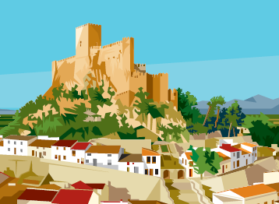
1. Materiales de Comunicación
Imagen gráfica →

Slide 9
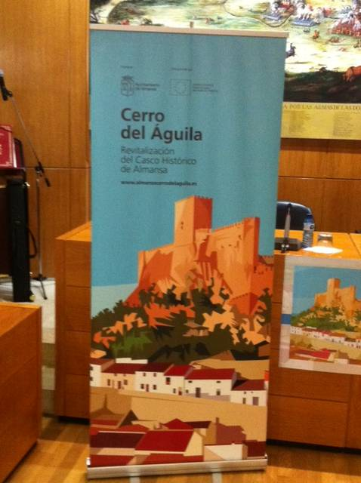
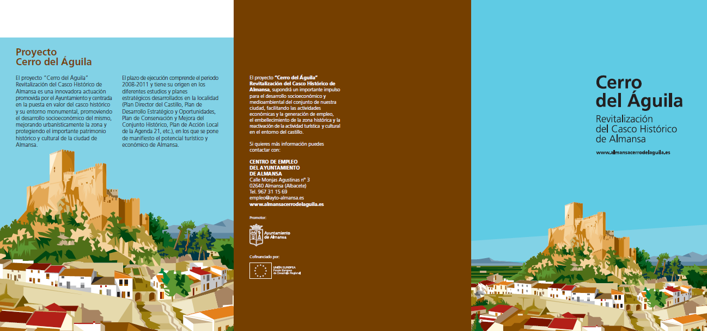
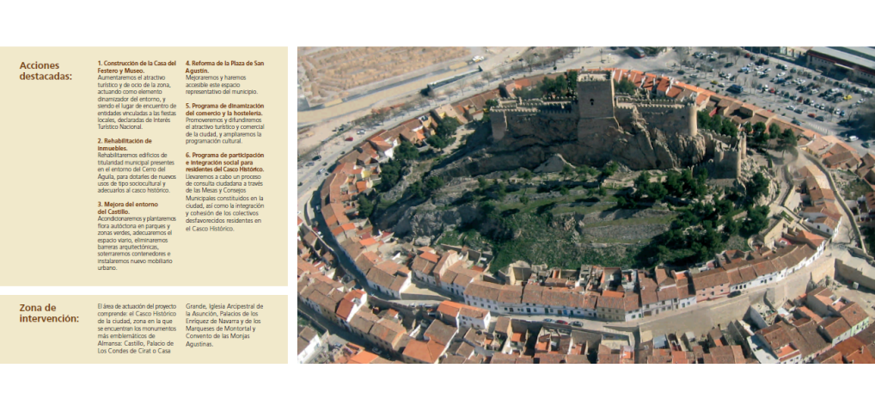
Tótem
Trípticos informativos

Slide 10
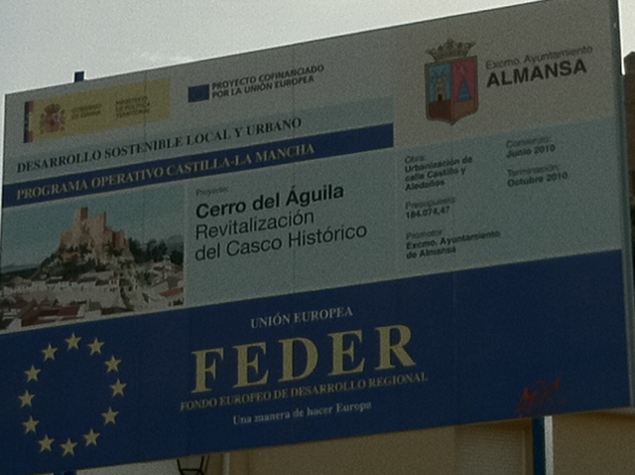
Carteles y vallas publicitarias

Slide 11
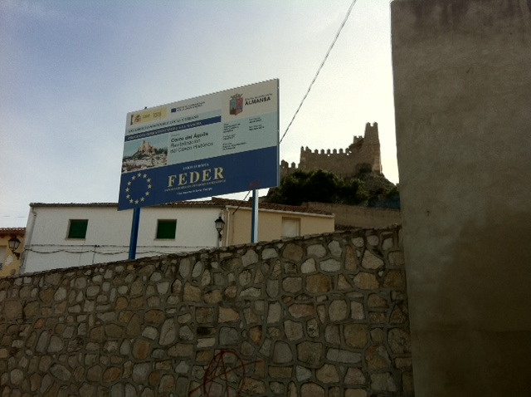

Slide 12
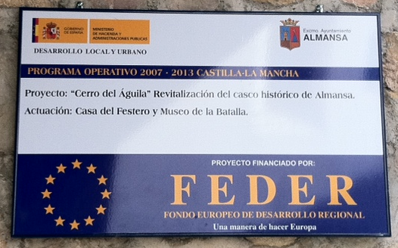
Carteles y vallas publicitarias

Slide 13
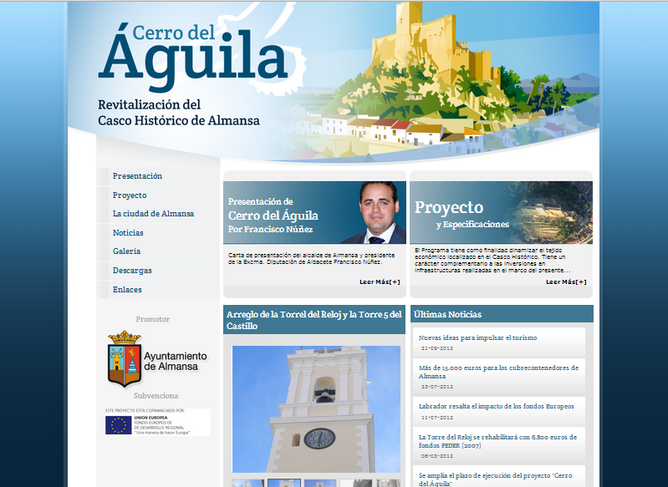
Página Web del proyecto
Nº de visitas: 3.444
(a 7-12-2012)

Slide 14
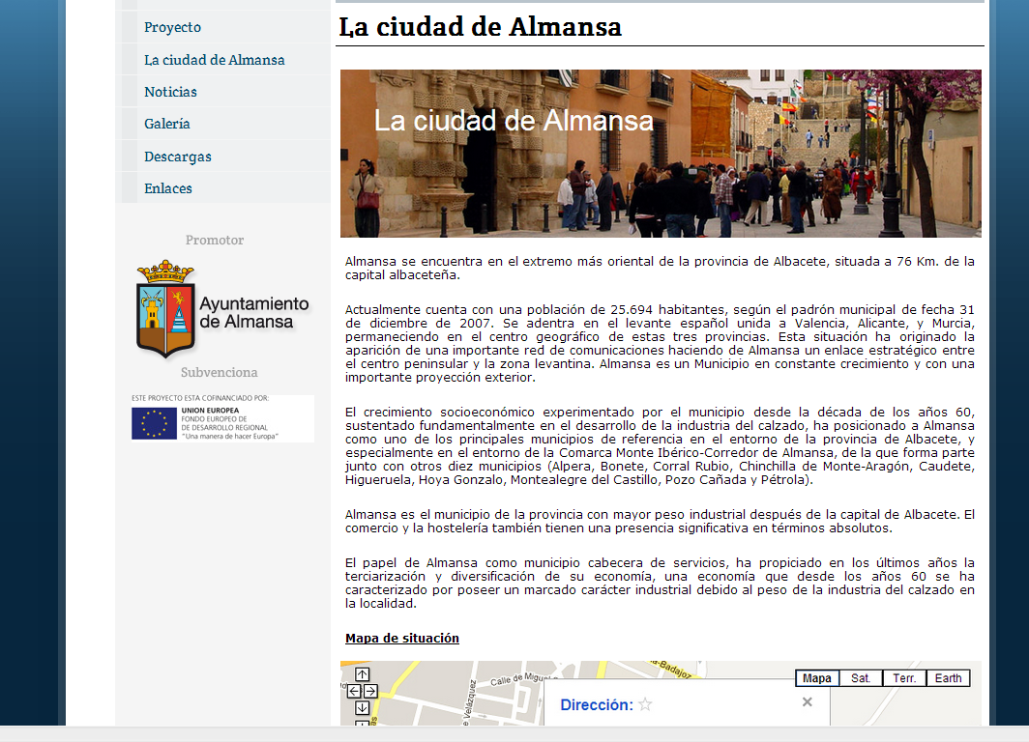

Slide 15
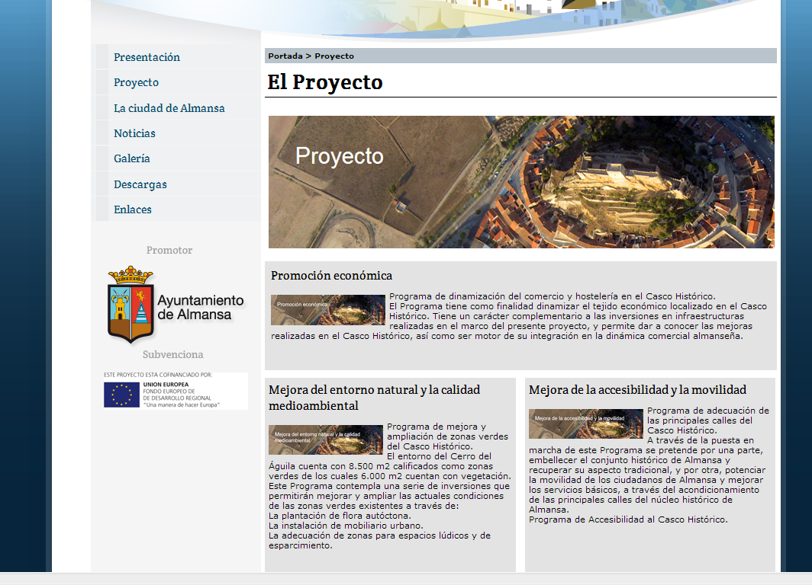

Slide 16
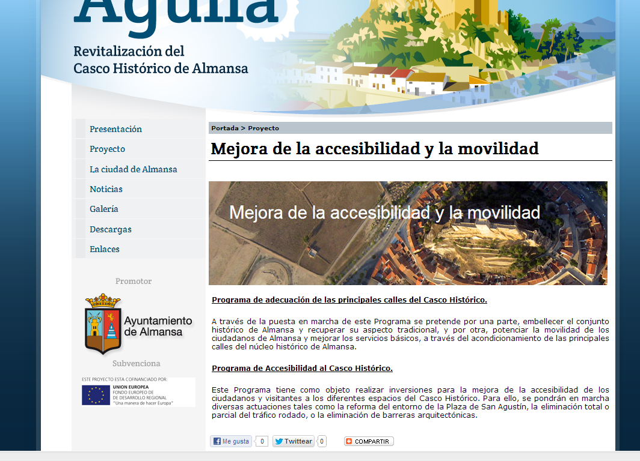

Slide 17
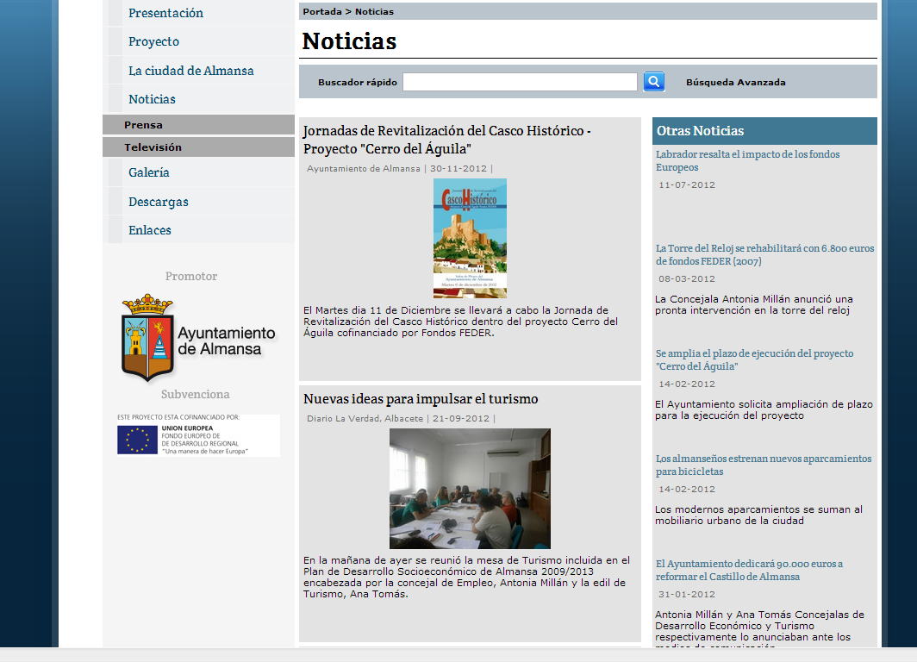

Slide 18
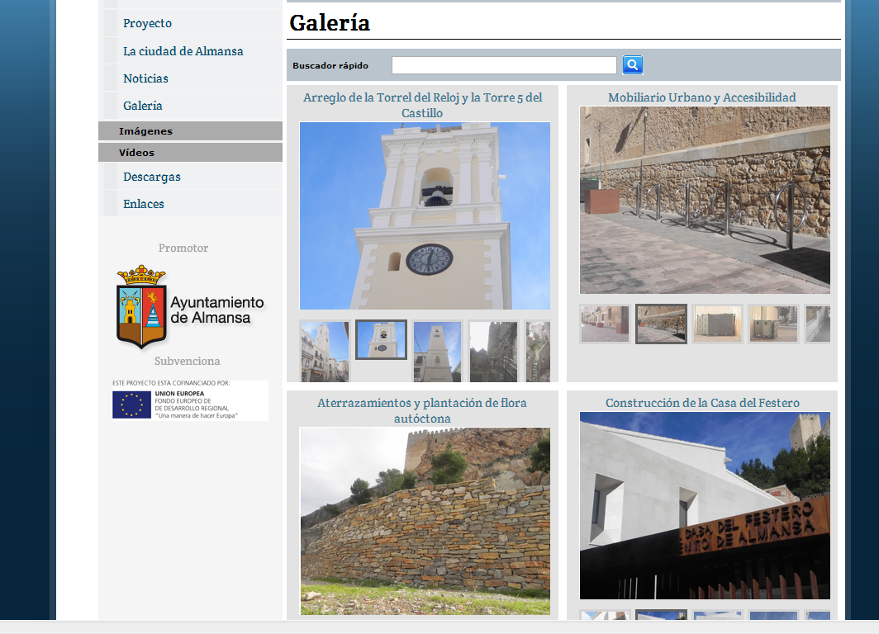

Slide 19
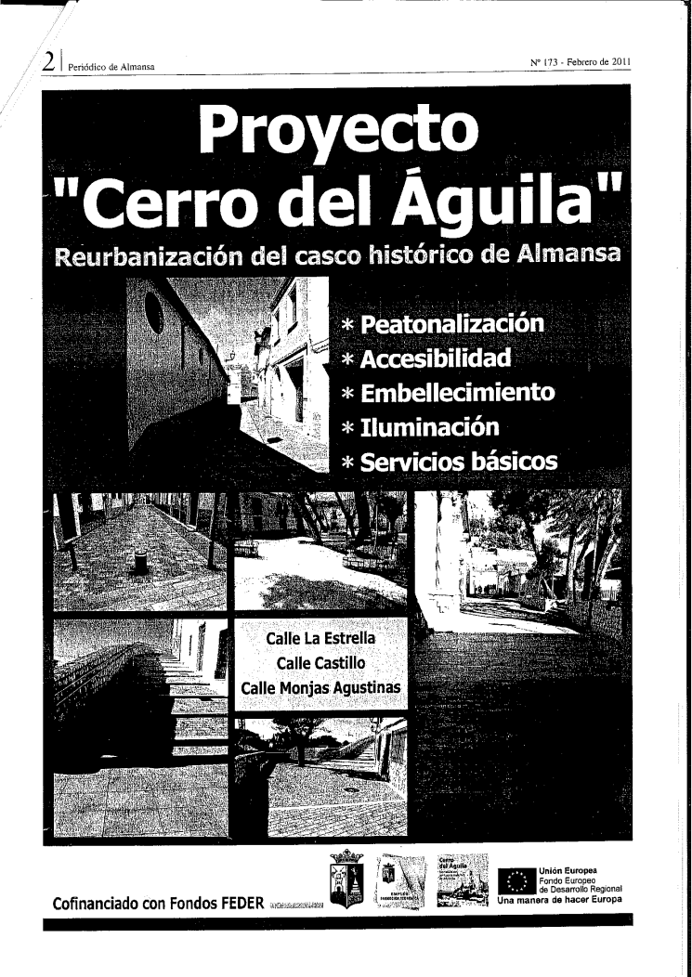
2. Acciones de información y publicidad
Anuncios y notas de prensa→
Medios de prensa locales y provinciales, incluyendo ediciones digitales (bunner)

Slide 20
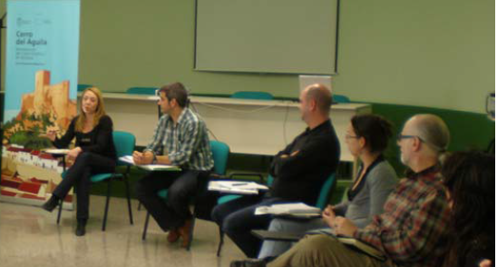
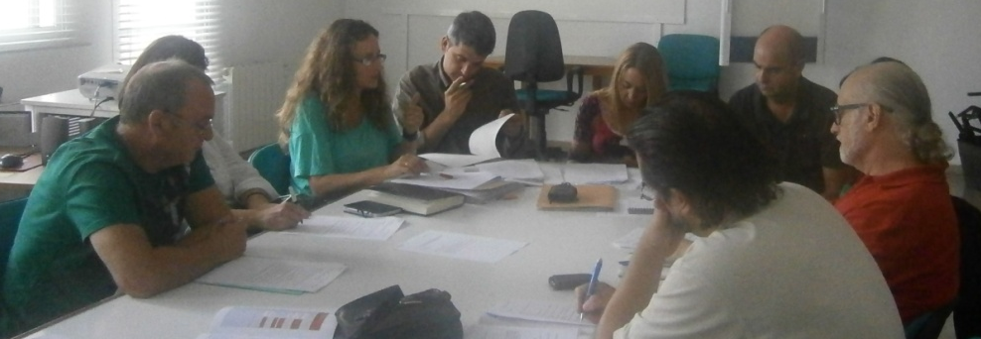
Presentaciones y reuniones ciudadanas→
Órganos de participación ciudadana del Plan de Desarrollo Socioeconómico de Almansa (mesa de turismo)
Nº de reuniones: 12
Nº medio de asistentes: 20 personas

Slide 21
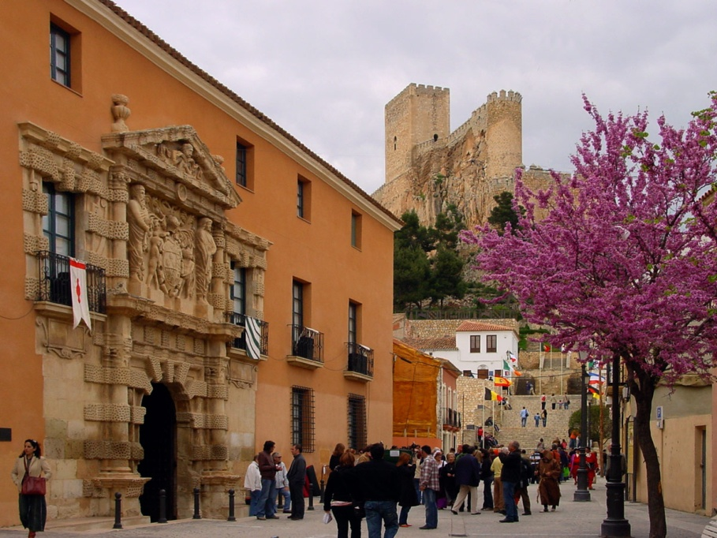
Actos y actividades culturales→
Jornadas de puertas abiertas en el Castillo (2010, 2011 y 2012)
Talleres infantiles “Erase una vez Almansa” (2010)
Puerta del Tiempo (2010)
Mercado Barroco (2011)
Visitas nocturnas al Castillo (2010, 2011, 2012)

Slide 22
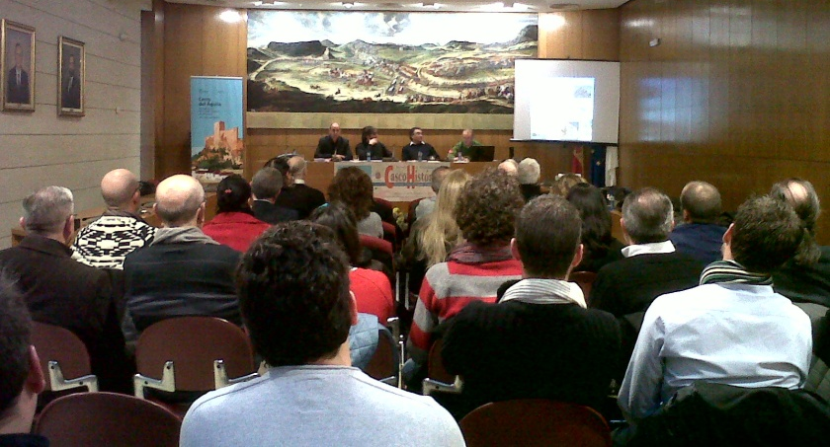
Actos y actividades culturales→
Visitas nocturnas al Castillo (2010, 2011, 2012)
Exposición fotográfica “El Casco Histórico y sus vecinos” (2011)
Exposición fotográfica “Calles y callejuelas”(2011)
Nº medio asistentes/evento: 540

Slide 23
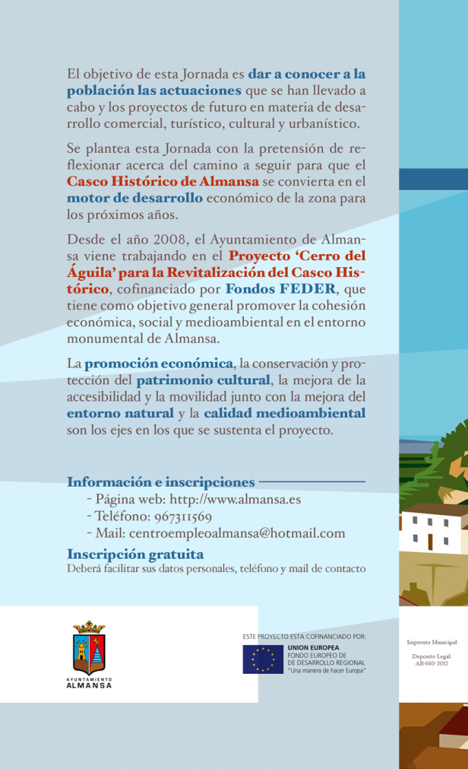

Jornadas de Revitalización del Casco Histórico de Almansa (11-12-2012)→
Nº de asistentes: 50

Slide 24
GRACIAS POR SU ATENCIÓN
Antonia Millán Bonete, Concejala de Empleo y Promoción Económica de Almansa
amillan@ayto-almansa.es
www.almansacerrodelaguila.es

